Slide 1
140 TELEMATIci
Unep milano
INVIO flusso raccomandate alle poste
E ricezione delle risposte
03/09/2023

Slide 2
FLUSSO RACCOMANDATE
UNEP MILANO
All’UNEP di Milano le raccomandate ex artt. 139-140-660 cpc e 157 cpp vengono prodotte direttamente da Poste Italiane, grazie ad una convenzione con l’UNEP, utilizzando l’apposita funzione implementata nel GSU-WEB.
Al mattino - verso le 9,00 - viene inoltrato via PEC, attraverso il GSU-WEB, il flusso dei dati di cronologico degli atti di cui vanno stampate ed inviate le raccomandate ai destinatari.
Intorno alle 12,30 torna il flusso dati con i numeri di raccomandata
da importare nel GSU-WEB.

Slide 3
Qui si descrive la procedura informatica da attuare
per dar seguito alle fasi di esportazione
e successiva importazione dei dati

Slide 4
Fase 1
Ore 9,00
SPEDIZIONE DEL FLUSSO DATI

Slide 5
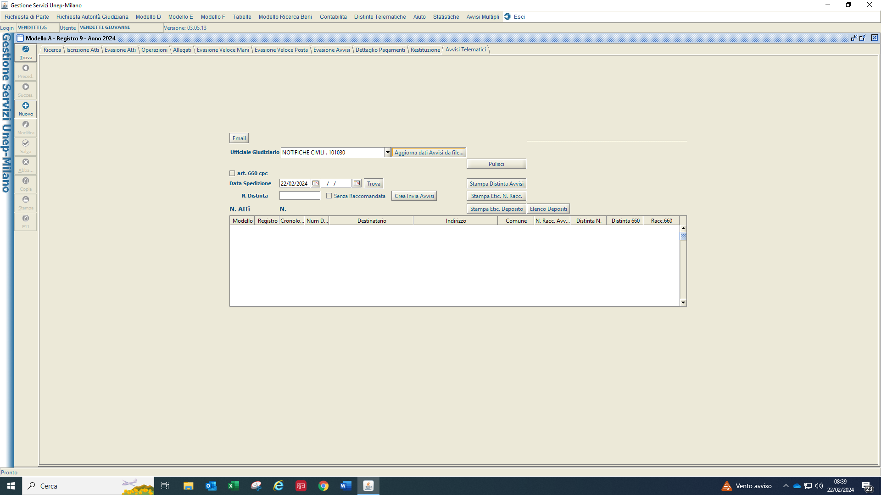
Dopo aver aperto un qualsiasi registro
si attiva la scheda Avvisi Telematici

Slide 6
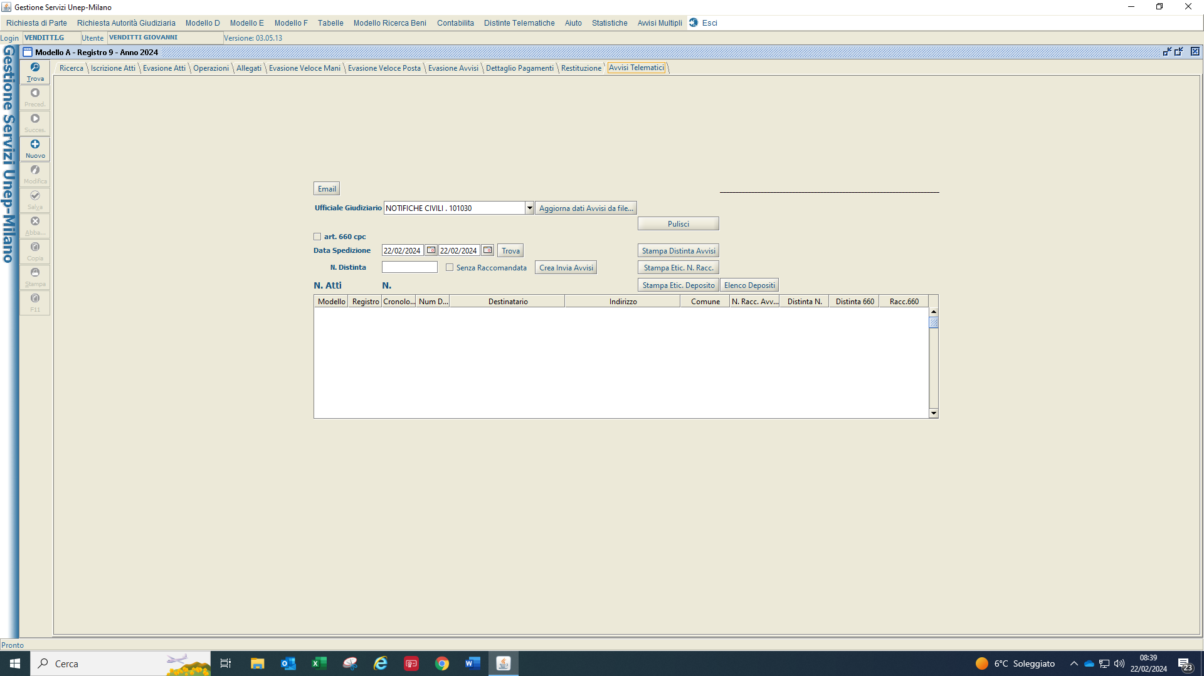
Si va a selezionare
l’ufficio interessato
Cliccando infine su Trova
per attivare i filtri selezionati
e il flag 660 se si tratta
di questa tipologia di avvisi,
che genera una distinta
a sé stante
Inserendo la data di spedizione
Nota:
gli assistenti in fase di scarico
hanno disposizione di indicare il primo giorno
lavorativo successivo nell’apposita casella
della data di spedizione

Slide 7
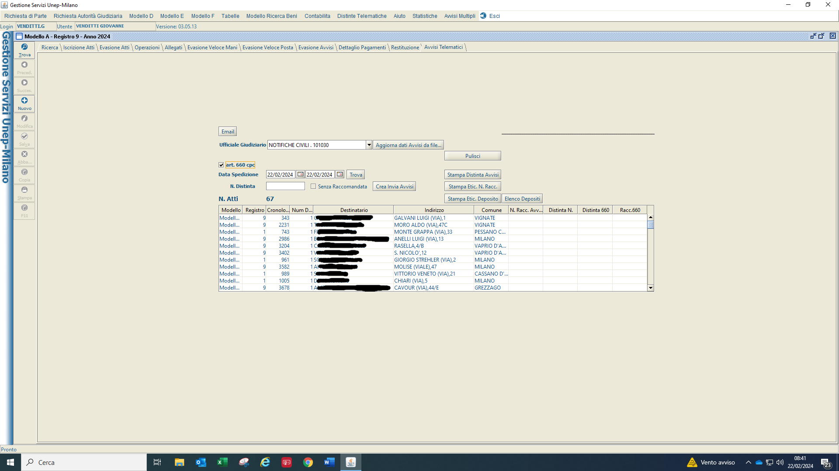
Il sistema restituisce
l’esito dei dati filtrati
Si può procedere, dunque,
alla creazione degli avvisi

Slide 8
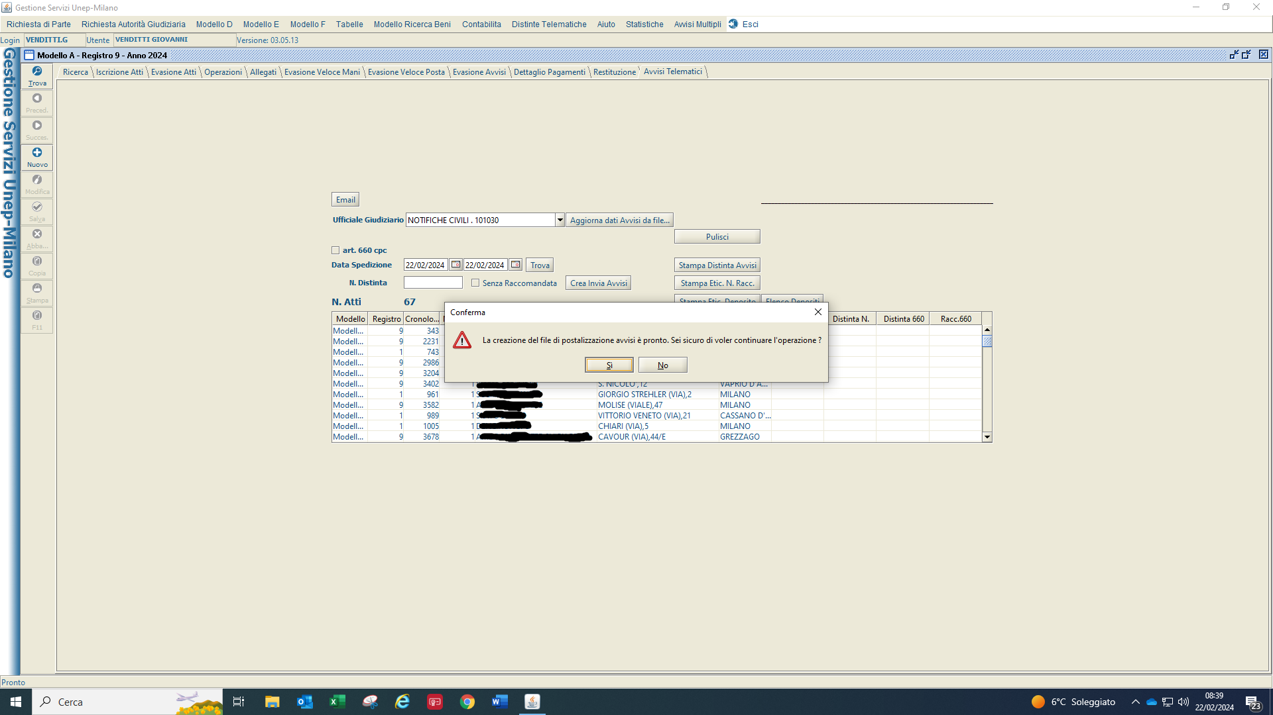
Confermare l’operazione
Il sistema genera un file PDF (posizionato nella cartella .unep) che va firmato digitalmente

Slide 9
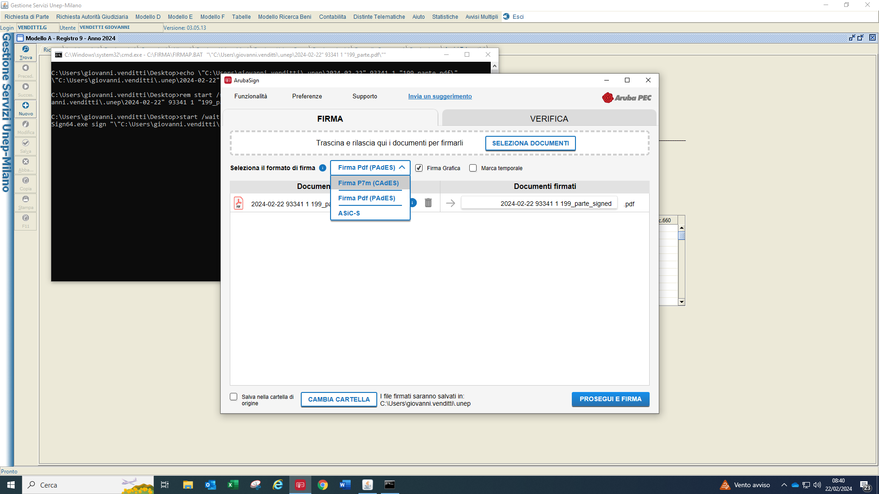
Apporre la firma in CADES

Slide 10
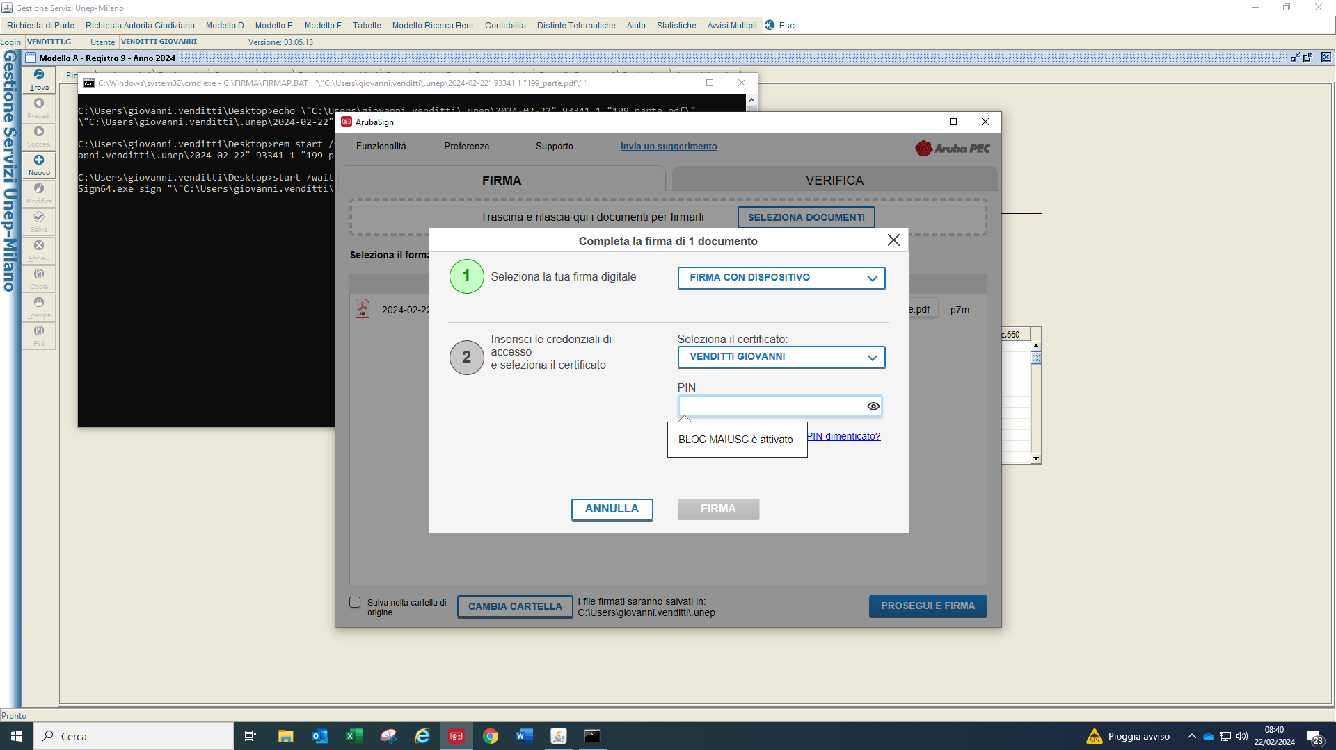
Introdurre il PIN
E proseguire

Slide 11
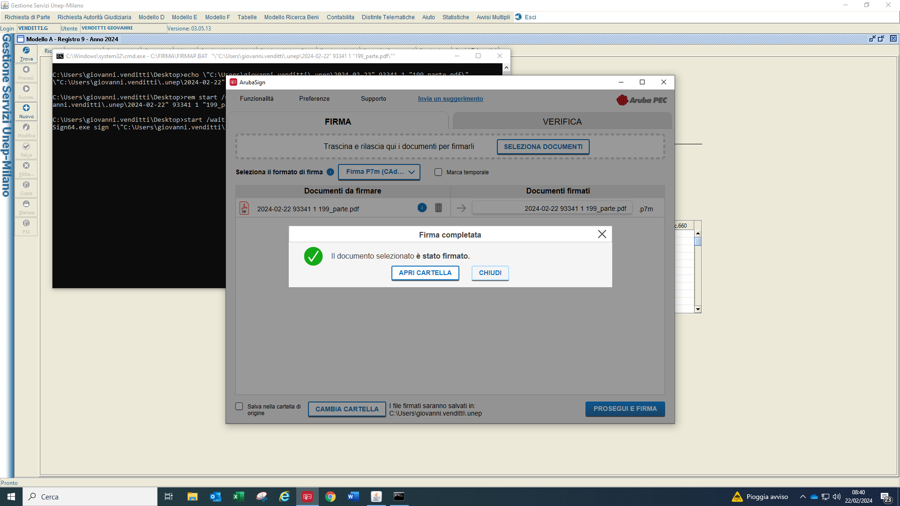

Slide 12
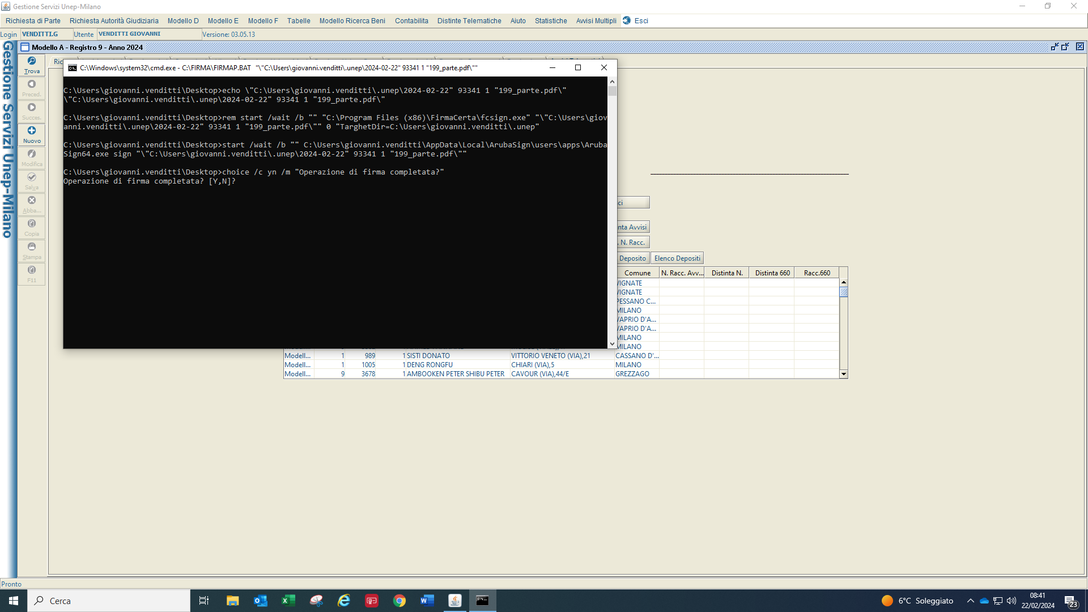
Quindi si va a cliccare Y
per conferma
nella schermata del file batch

Slide 13
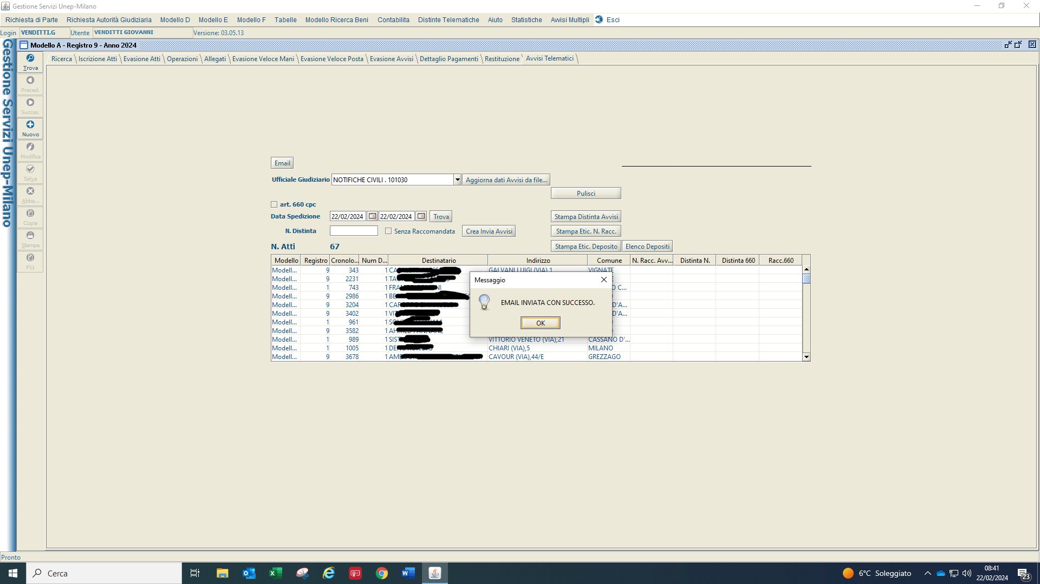
Il sistema genera un messaggio
di corretto invio della PEC con il flusso dei dati

Slide 14
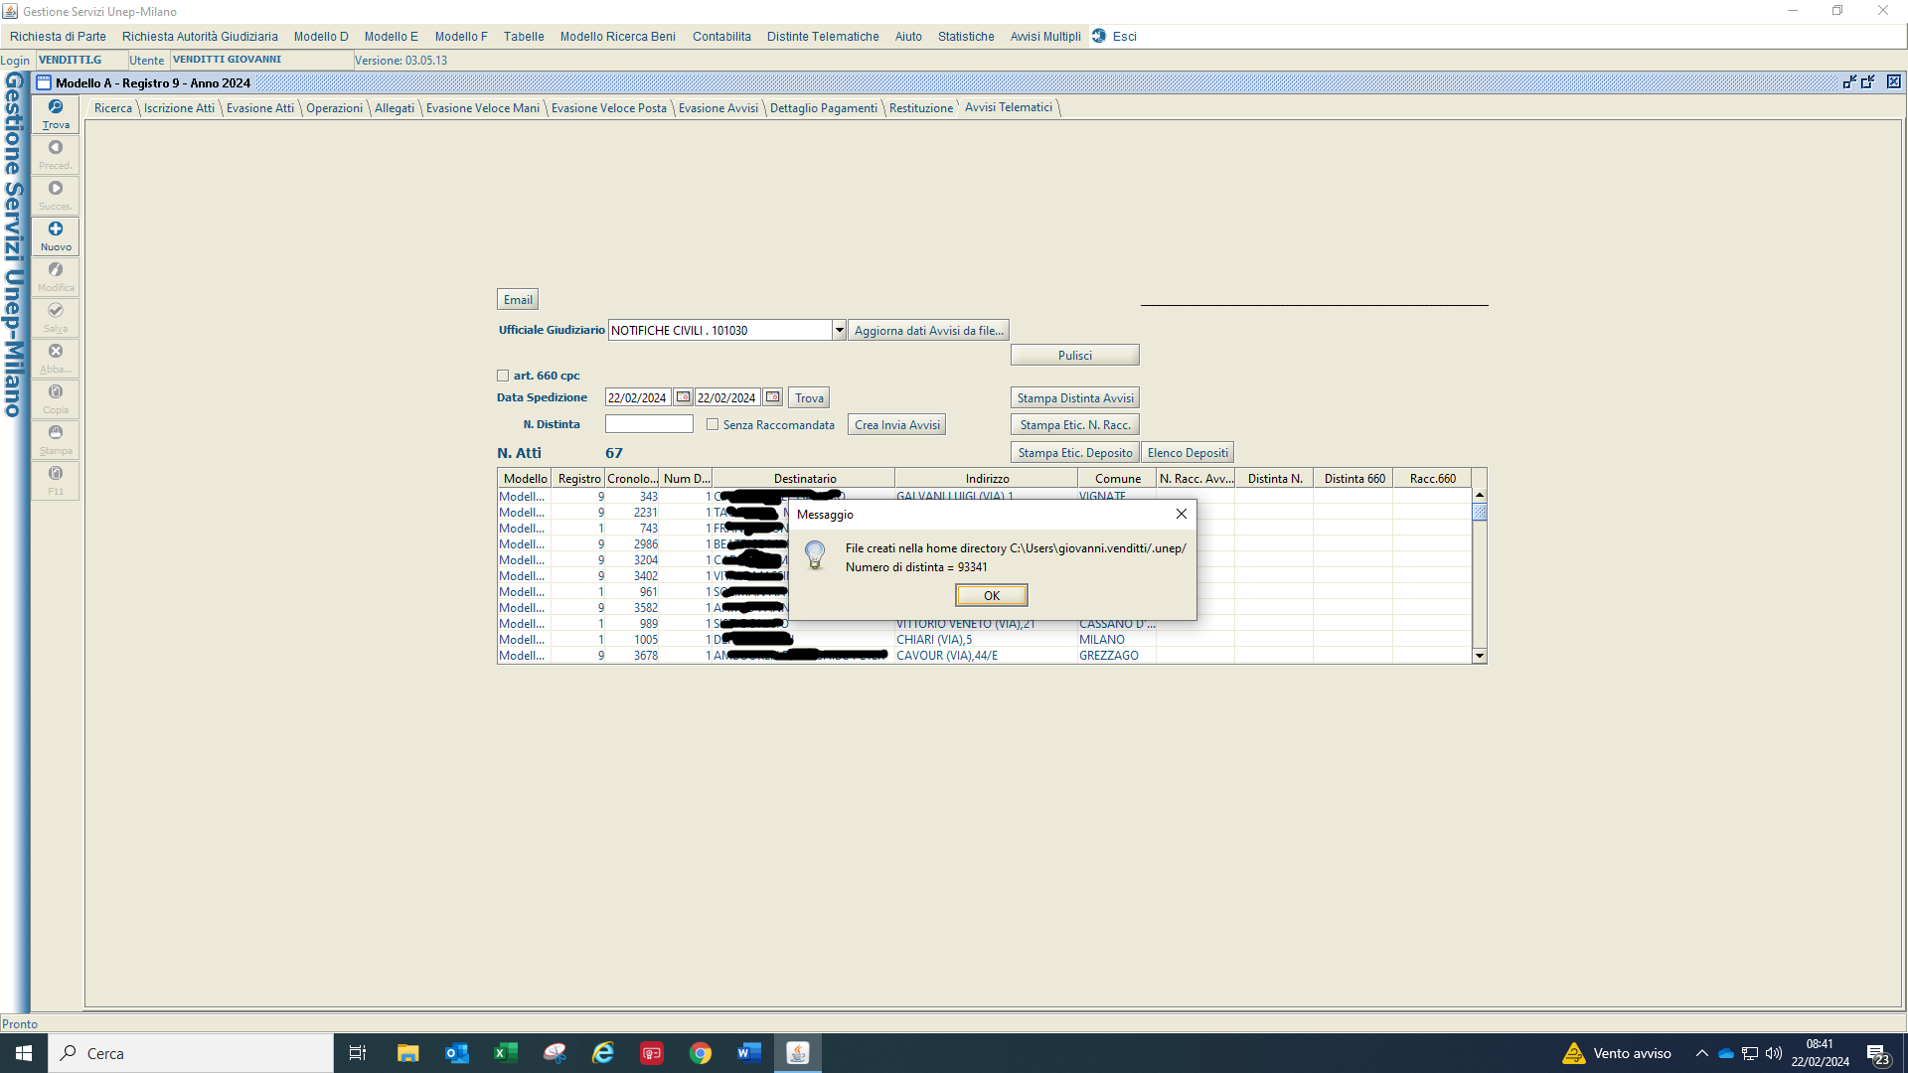
E viene segnalato il numero progressivo
che è stato assegnato alla distinta generata

Slide 15
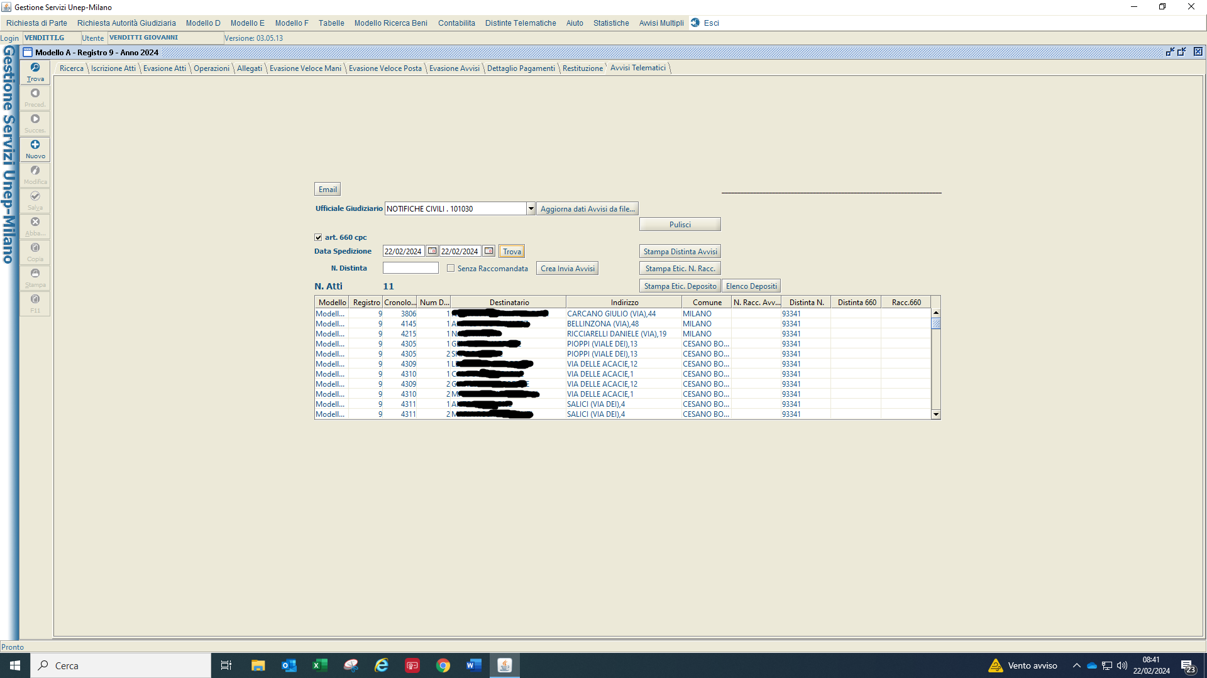
Analogamente si procede per ciascun ufficio
In questo caso i 660 dell’ufficio notifiche del giorno 22 febbraio 2024

Slide 16
Fase 2
Ore 12,30 circa
RICEZIONE
E ACCETTAZIONE
DEL FLUSSO DATI
CON I NUMERI DI RACCOMANDATA

Slide 17
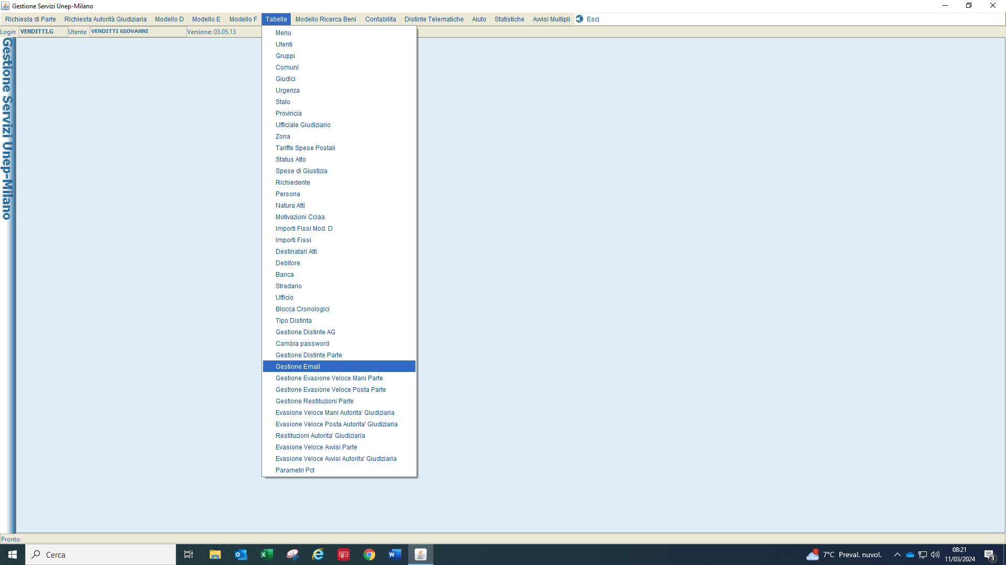
OGNI GIORNO DOPO LE ORE 12,30
Nel menù Tabelle si va a selezionare
la voce Gestione Email

Slide 18
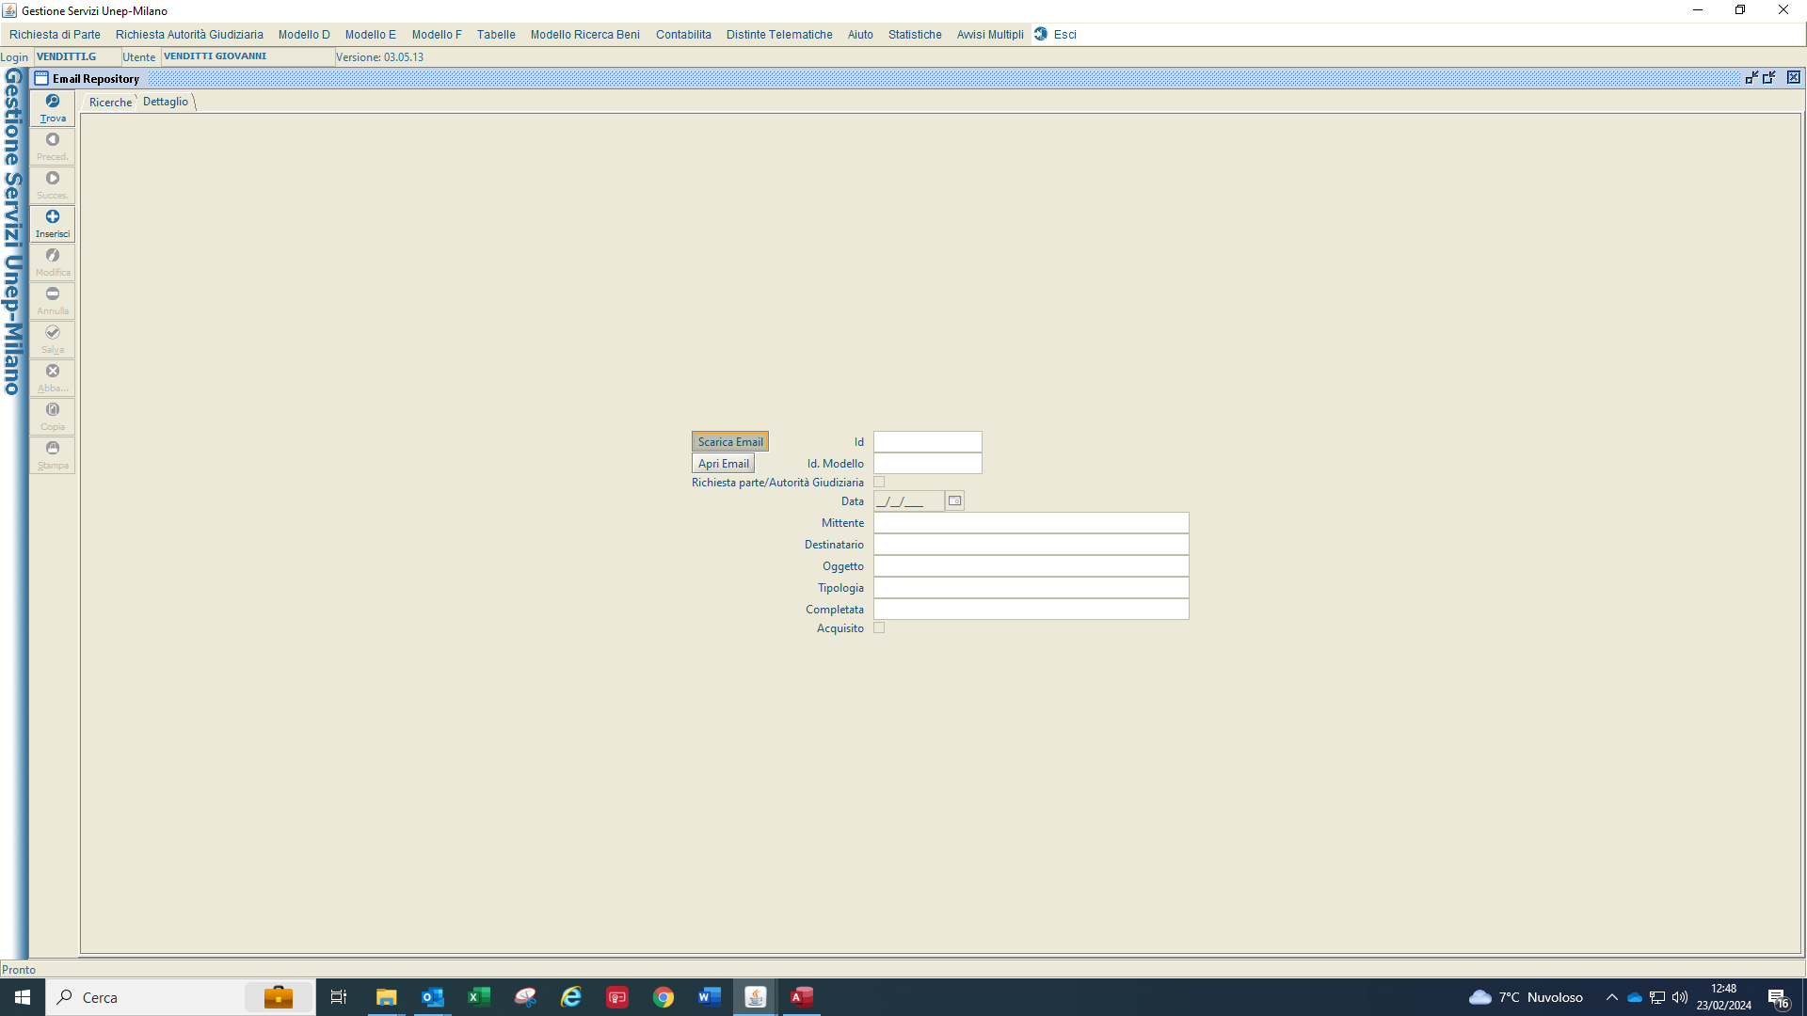
Si procede allo scarico delle email
delle raccomandate telematiche

Slide 19
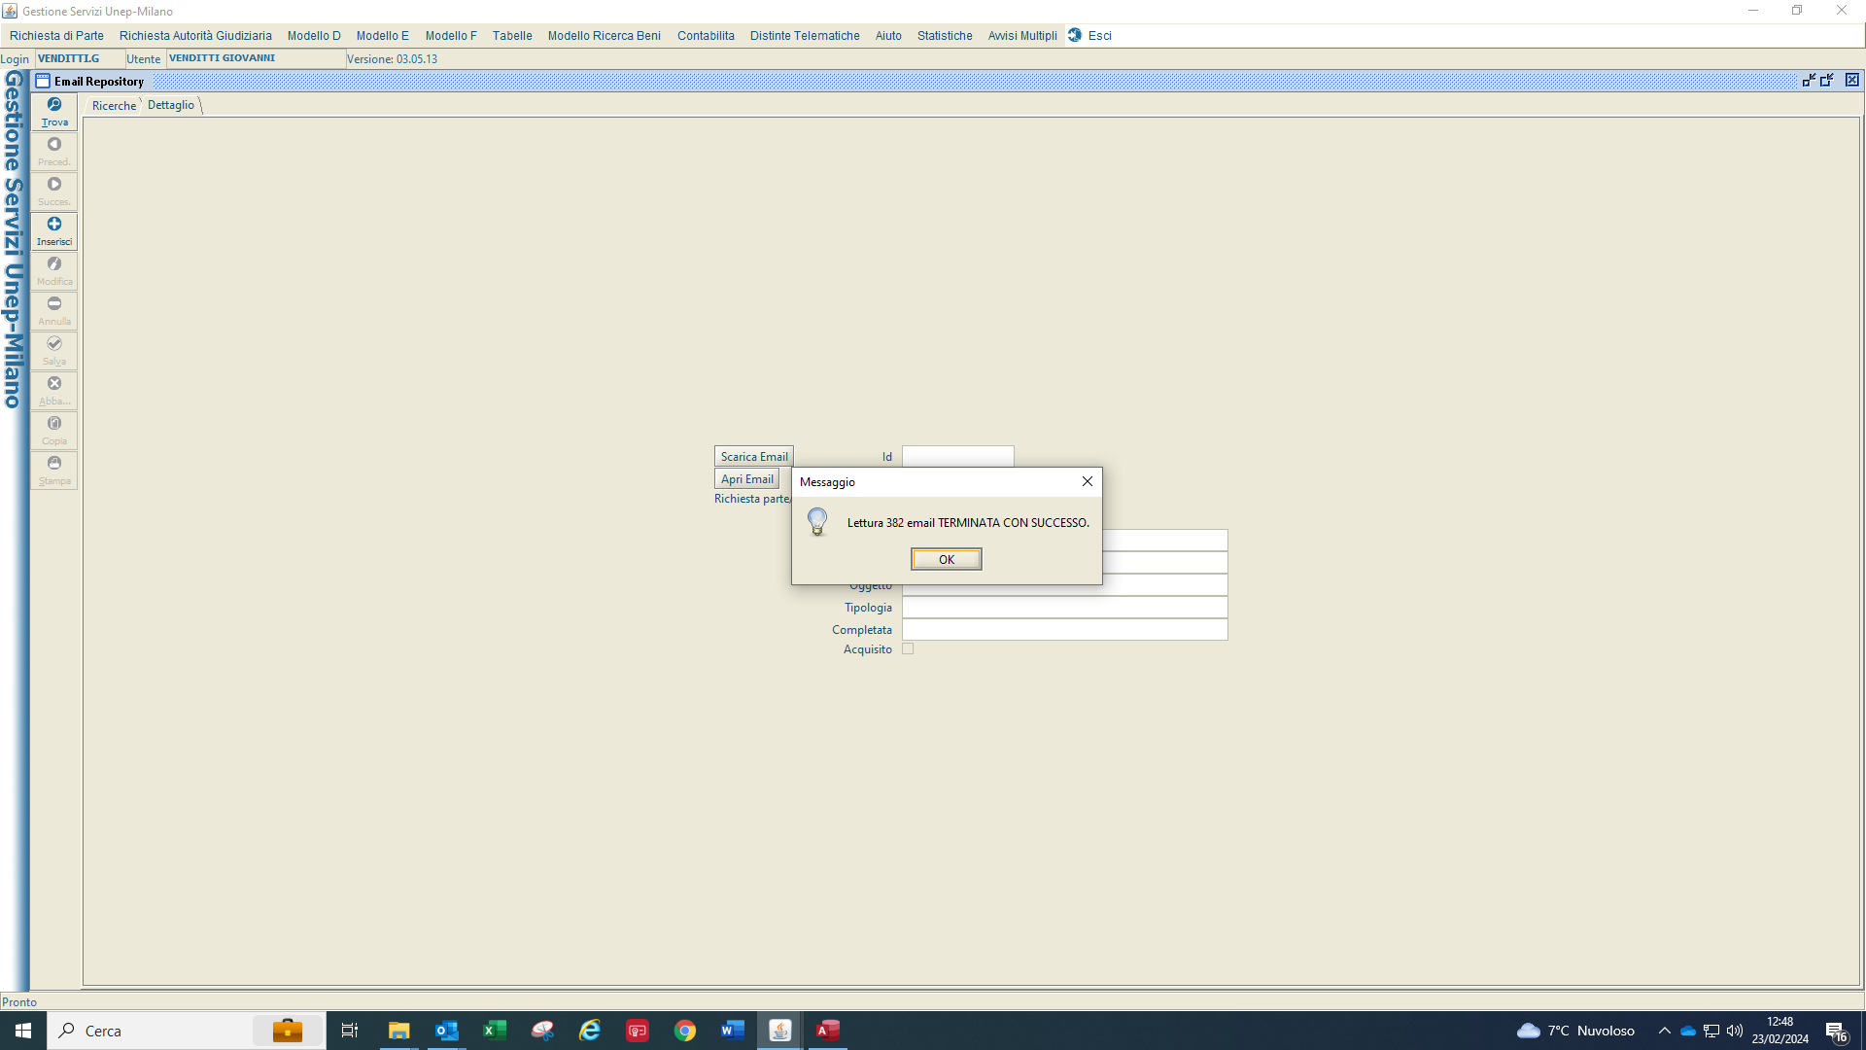
Messaggio di sistema
di conferma della lettura email

Slide 20
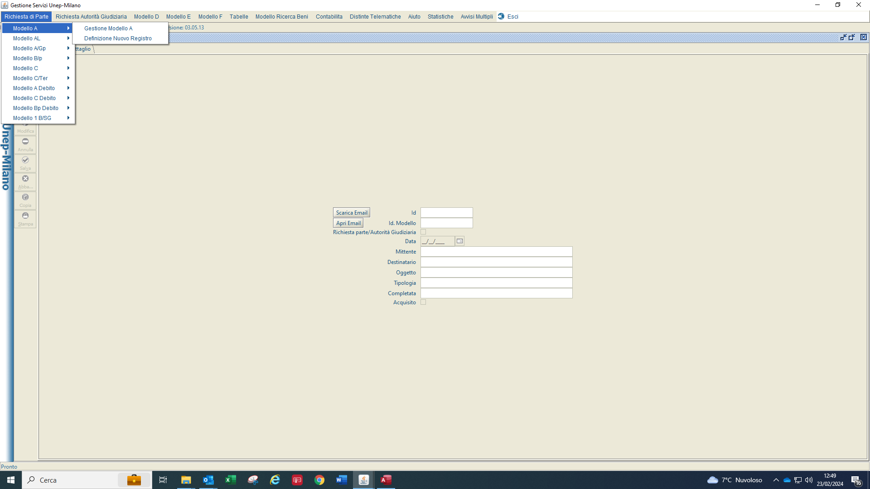
Quindi si procede ad aprire UNO QUALSIASI dei registri
per accedere alla schermata di importazione
di TUTTI i flussi

Slide 21
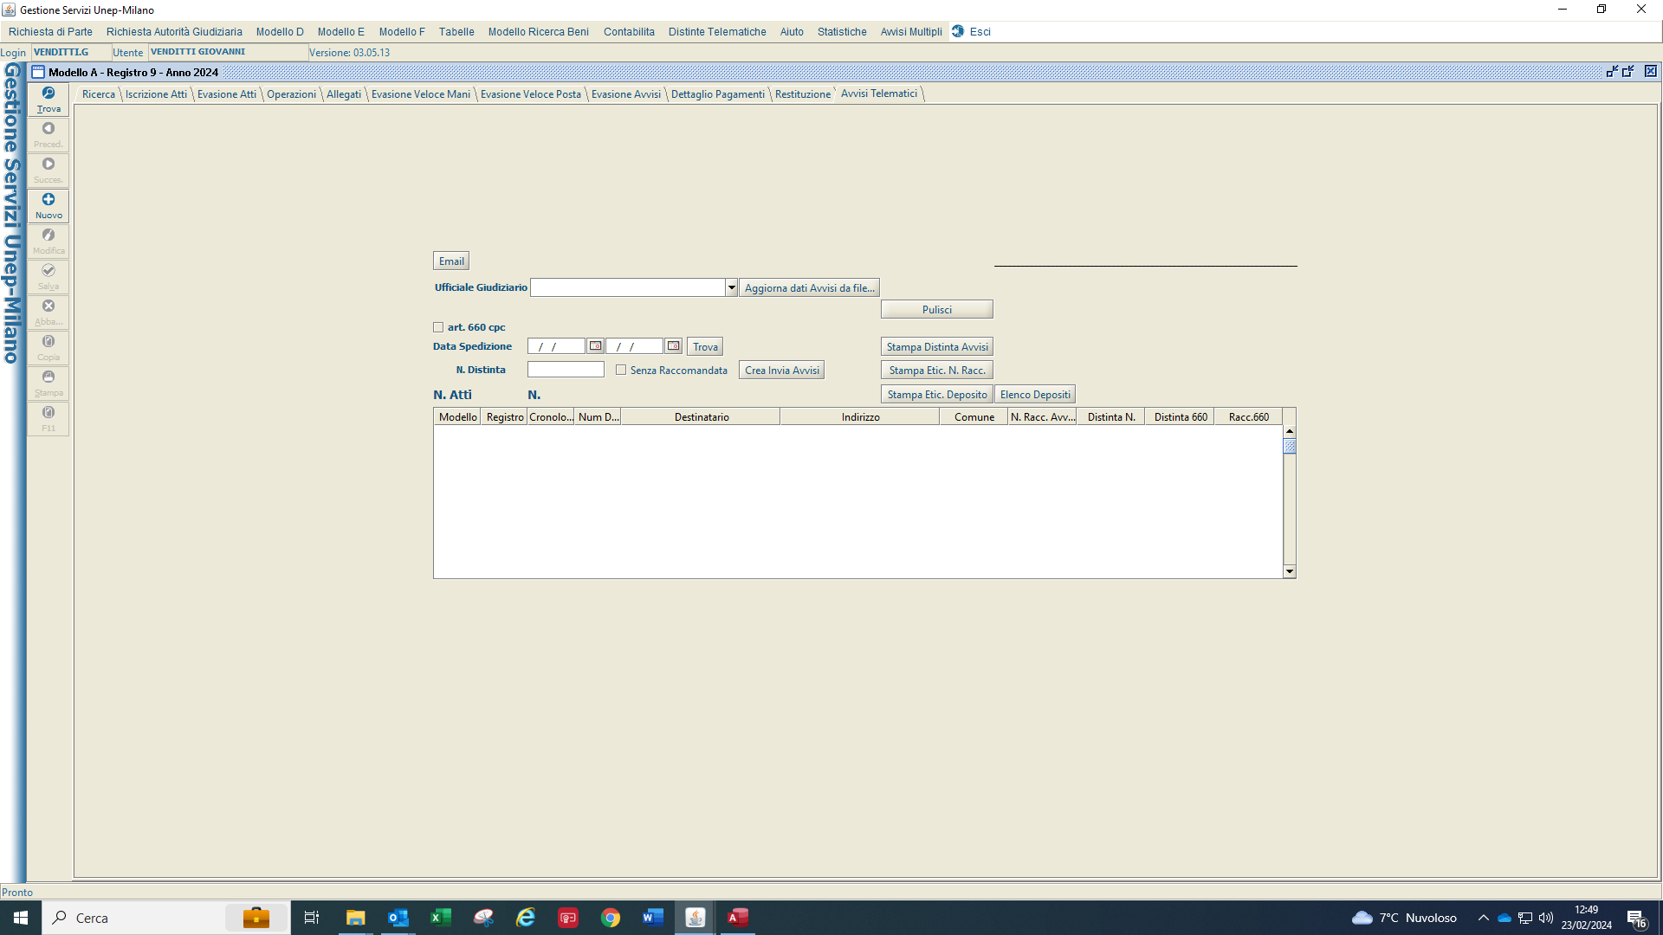
SCHERMATA DEI FLUSSI
Cliccare su email

Slide 22
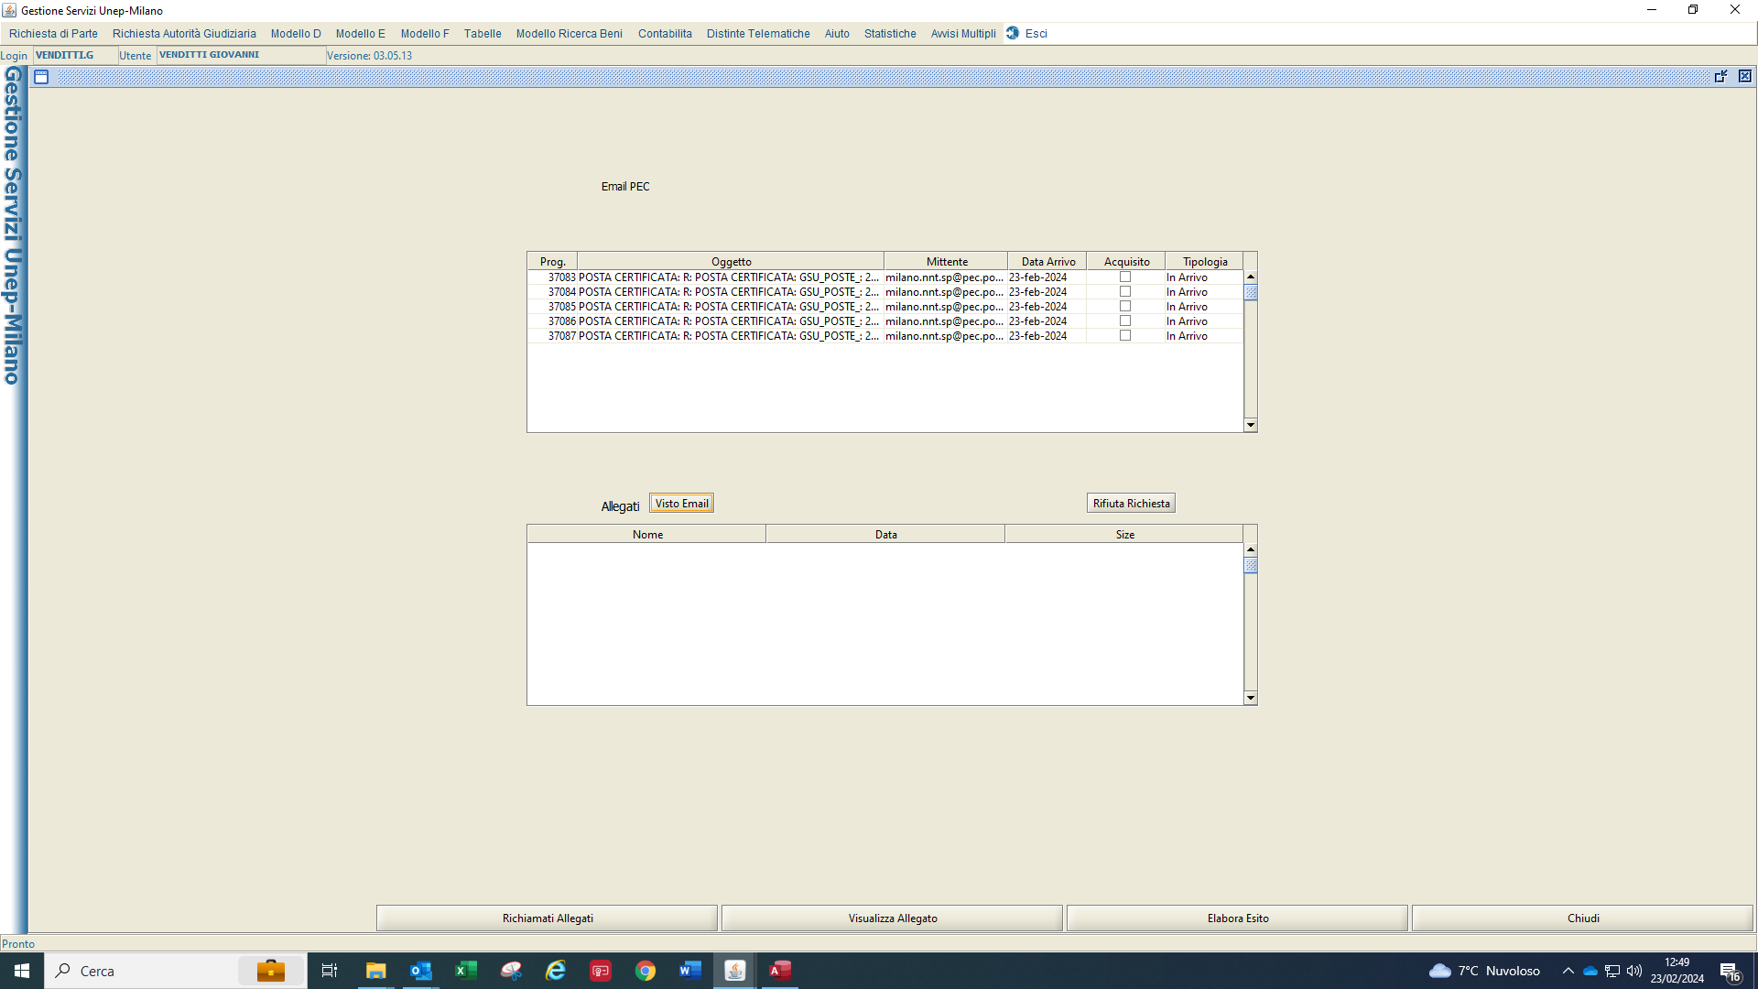
Appare l’elenco dei flussi inviati al mattino
Attenzione: vengono visualizzati al massimo 5 flussi: gli altri possono essere raggiunti tramite la barra di scorrimento.

Slide 23
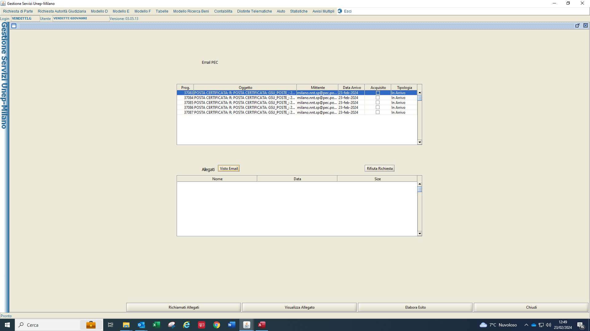
Selezionando il flusso che interessa, si può procedere alla sua lavorazione.
In realtà, l’operazione di importazione richiede POCHI SECONDI,
per cui una sola persona assai rapidamente può scaricare i flussi di tutti gli uffici.

Slide 24
Occorre richiamare gli allegati del flusso

Slide 25
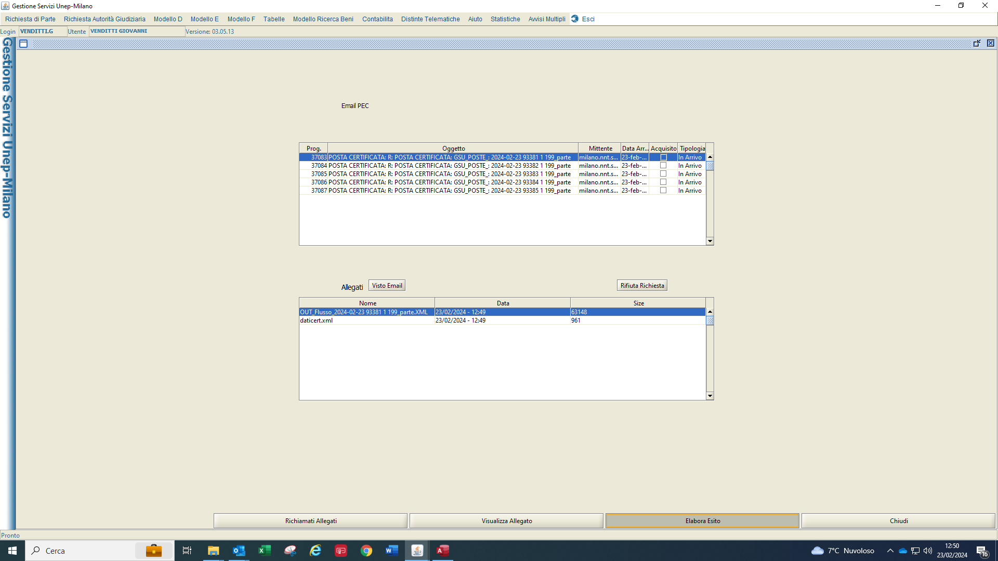
Tra le due voci degli allegati va selezionata
OUT_Flusso, che indica data e numero di distinta
Quindi si clicca su Elabora Esito

Slide 26
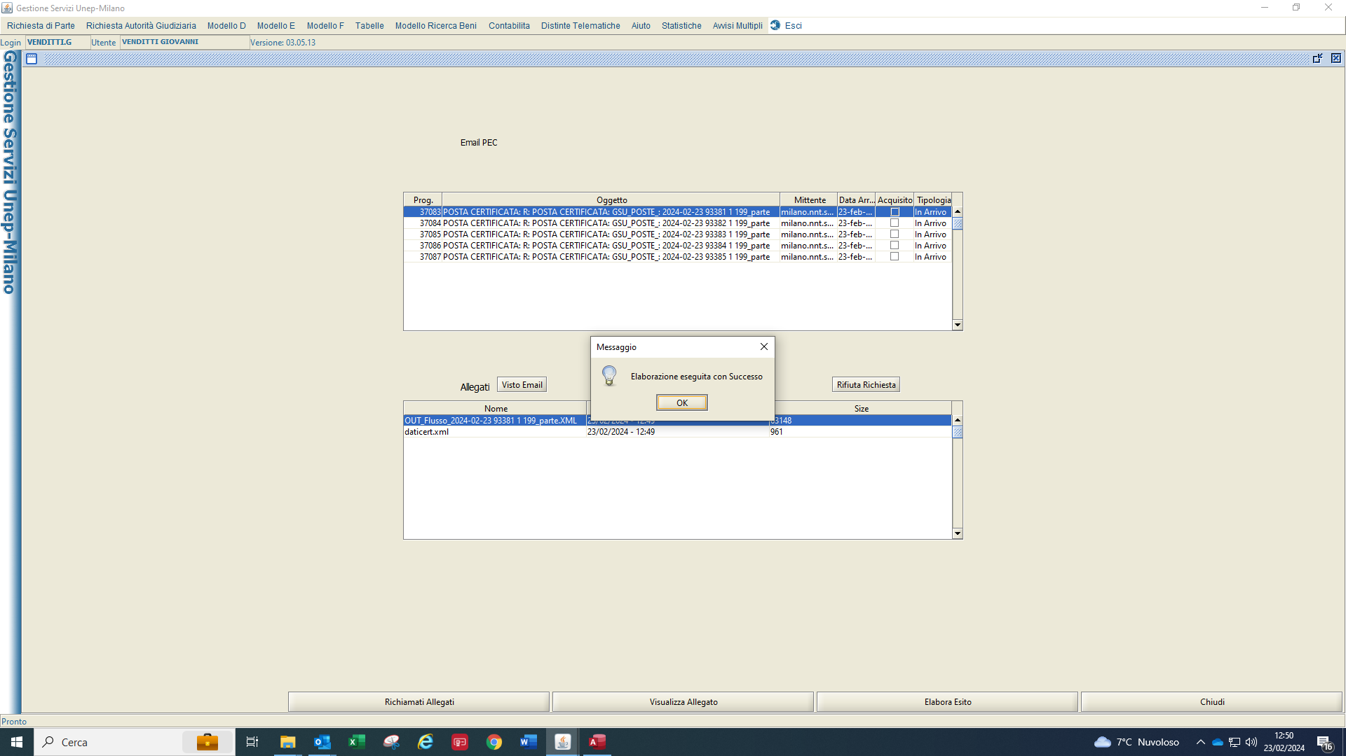
Il sistema conferma la corretta elaborazione dei dati
Da questo momento il GSU-WEB a cronologico riporta già i numeri di raccomandata

Slide 27
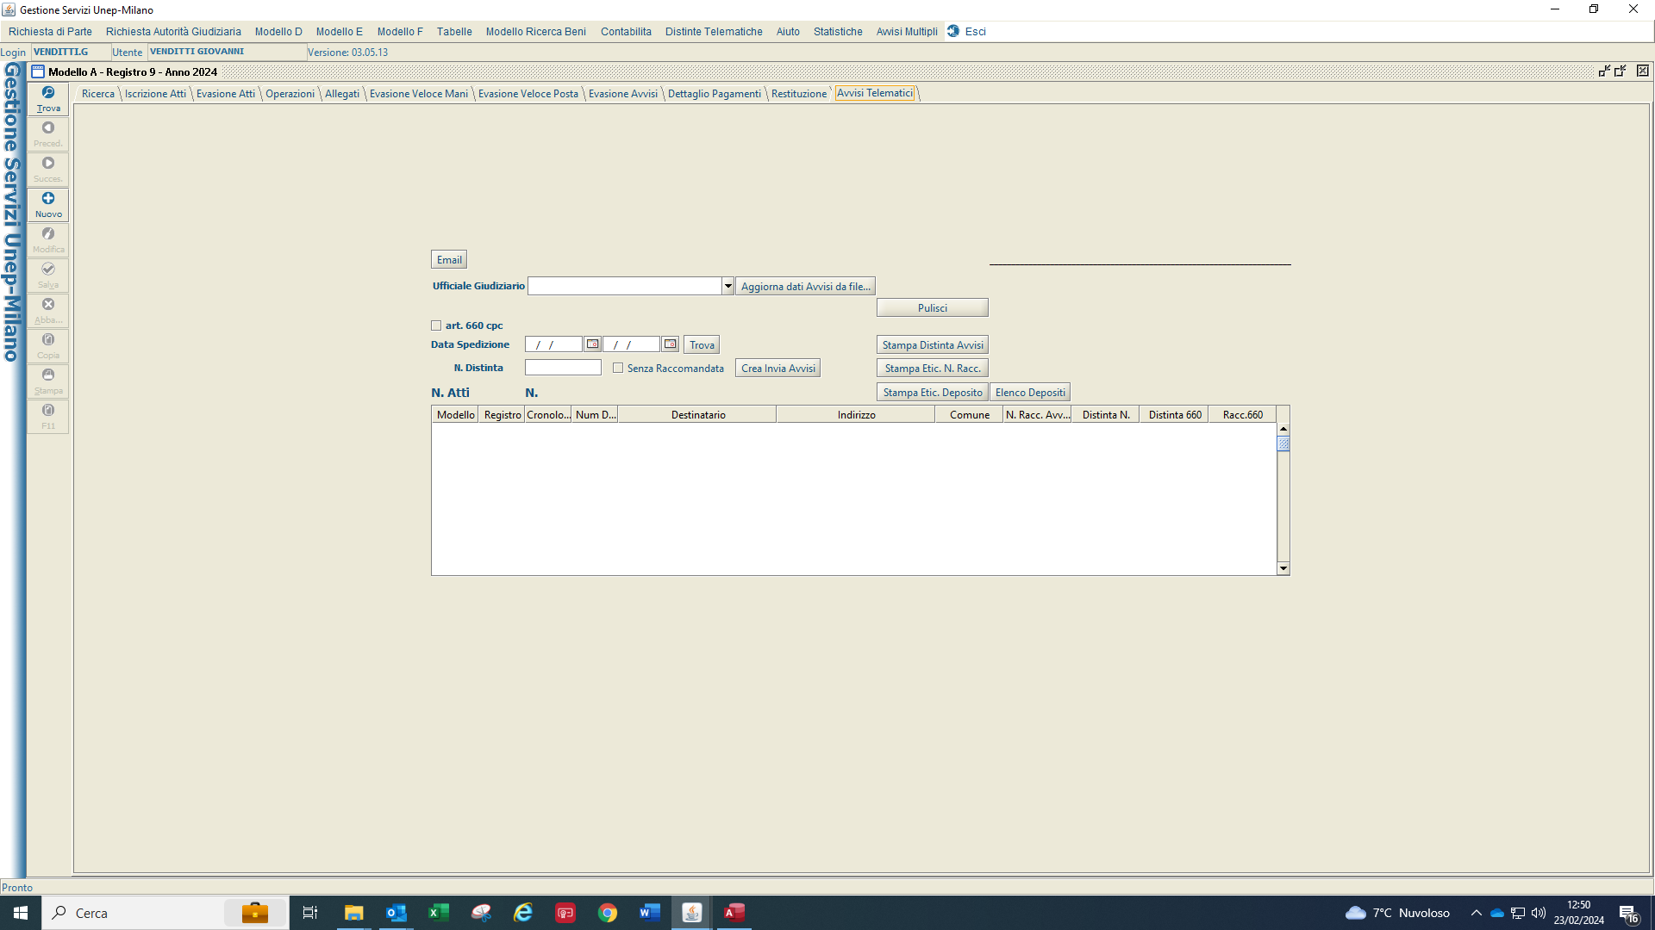
Si può, quindi procedere all’importazione di altri flussi, fino a completamento

Slide 29
FINE DELLE OPERAZIONI
DI SCARICO FLUSSI

